Slide 1
DMDSS集成模型开发需求的 灾难决策分类
——by Lwq

Slide 2
文章布局：
1.介绍
2.进行了决策支持系统的概述。
3.定义了一个特定的灾害管理决策支持系统
4.点明了在开发DMDSS中出现的问题。
5.概述了我们DMDSS开发和模型集成的方法。
6.对模块化子程序选择的概述。
7.描述的选择过程。
8.提出决策支持的概念需要。
9.提出了模块化子程序选择需求的分类方案。
10.用一个例子来支持需求分类方案。
11.实验结果
12.实验结论。

Slide 3
关键词：决策支持系统(DSS);灾害管理系统(DMS);模型管理。

Slide 4
文章目的：种类繁多的灾害活动导致了在管理不同需求的决策支持系统（DSS）模型的不同要求。提供灵活组织和根据灾情的动态需求，改编一个已有的决策支持系统模型。为灾害管理开发一种方法从已有的决策支持系统模型来帮助识别子程序。
作者的方法：选择并综合现有的决策支持系统模型，产生一个在给定灾难的场景的动态集成模型。
文章重点：
子程序的选择；
从现有的模块子程序模型提出需要分类方案的选择。

Slide 5
问题
什么是DMDSS？
决策支持系统在灾难管理领域的发展
交互式基于计算机的系统，用来帮助决策者找到他们的非结构化和半结构化决策问题的解决方案
特点：
旨在解决半结构化的问题，特别是在目标没有精确定义，
强大的和友好的用户界面，
使模型集成，并组成以灵活的方式，
可以用于产生其他解决方案，
具有适应性和多标准的决策提供支持，
使能够在互动性和复杂环境或域里决策。
决策过程和决策方法有一定规律可以遵循，但又不能完全确定，即有所了解但不全面，有所分析但不确切，有所估计但不确定

Slide 6
文章中DMDSS的定义：
灾难管理决策支持系统（DMDSS）是一个基于电脑的系统，帮助决策者用数据和提供模型为基于灾难场景的事件识别，决策需要，模块选择，集成模型和传统灾难管理问题。
DMDSS的三个主要功能：
I、确定灾害事件，并确定它们的特性
II、使用这样的特性（从I），以确定用于管理的需求
III、为新的灾难场景整合现有的决策模型（基于（II）所确定的需求）

Slide 7
文献表明，在模型集成中，现有的决策支持系统模型，以前的研究人员已应用此方法来解决多模型的问题，找到了一种用来建模复杂决策支持系统的很有前景的技术。
在本文中，提供灵活组织和根据灾情的动态需求，适应一个量身定制的决策支持系统模型

Slide 8
DMDSS的两个主要组成成分：
1、模块化子程序的选择（本文的重点）；
2、多层次的灾害管理决策支持系统的体系结构——MILD DSS
确定哪些子程序可用于在动态集成模型的开发利用，并自动选择基于需求分类方案的子程序

Slide 9
关于模块化子程序的选择
先前的研究人员提出了不同的选型方案来确定，选择和构建决策模型的重要特征作为他们的相关问题
作者提出的模块化子程序选择方案与特定问题并不相关，但它是用于从之前开发的DSS模型选择不同组模块化子程序来规划在知识库下的不同子程序分组。

Slide 10
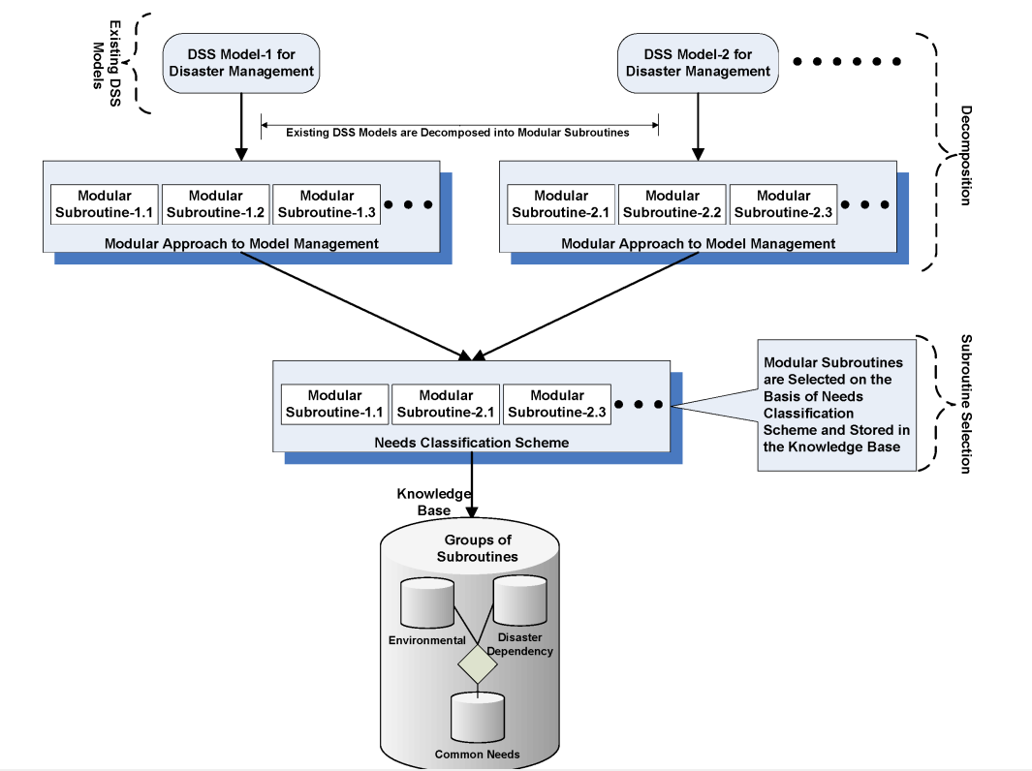
DSS模型1被分解成模块化子程序-1.1，模块化子程序-1.2，模块化子程序-1.3，等等。同样，DSS模型2被分解。在知识库子程序选择过程中收集来自不同的DSS的模型不同的子程序。

Slide 11
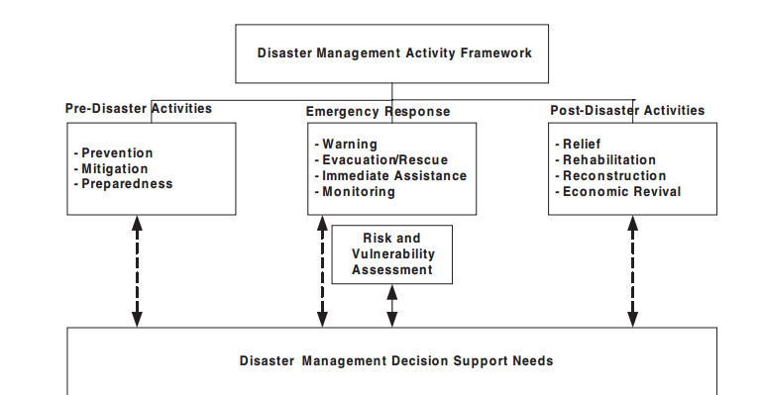
在一般情况下，灾害管理活动可以分为三个阶段，如灾前，应急响应和灾后。每个活动都有其自身的决策支持的需求和要求。将决策支持需求映射到每个阶段，然而，这个映射产生了一个重要的问题，就是在某个活动是两个或更多的活动所共有的。

Slide 12
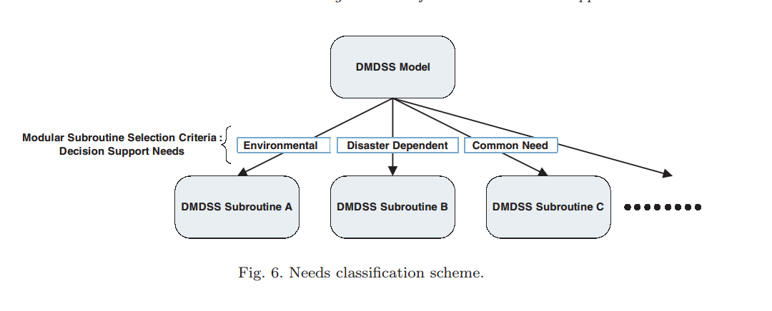
需求分类方案
一个dmdss的模块化子程序应该基于灾难依赖需求而被选择
一个dmdss模块化子程序应基于环境需求而被分解。
一个dmdss模块化子程序应基于在决策支持需求的公共部分而被分解。
修改一个子程序不需要改变其他子程序。
子程序应该有输入和输出参数。

Slide 13
优点:
需求分类方案更易于组织一组知识库的子程序。这将有助于建立一个高效的搜索过程来开发一个集成模型。
需求分类方案是一种方便和全面的工具表示模块化的子程序。例如,一个需要分类方案不得用于给定的子程序,在这种情况下,我们假定它是一个重叠环境公共等类别。
需求分类方案提供了一个统一的语义标签和分类各种灾害管理的模块化的子程序。
需求分类方案的另一个优点是,它分析了特点和模块化的子例程的参数和识别其类别,为了知识库中存储相关的组。

